Slide 1
Website Oberösterreichischer Badmintonverband
Tobias Hattinger
Paul Luger
Partner: OÖ. Badmintonverband
Betreuer: Prof. MSc BSc Johannes Egger

Slide 2
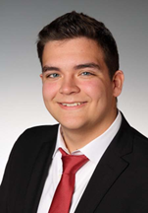
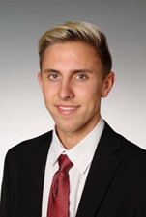


Diplomanden
Tobias Hattinger
Paul Luger

Slide 3


Betreuer
Betreuer seitens der Schule: Prof. MSc BSc Johannes Egger
Betreuerin seitens des Verbands:
Karin Burger

Slide 4
Themenstellung
Erstellung einer neuen, dynamischen Website
Modernes und responsives Design
Erleichterte Handhabung der Daten
Einfaches und schnelles Verwalten der Seite

Slide 5
Ausgangslage
Auf WordPress basierende Seite
Aktuelle Website weist einige markante Makel auf
Veralteter Inhalt
kontraintuitive Menüs
Verweise auf leere Seiten
Die Bestückung und Verwaltung ist derzeit sehr umständlich und zeitintensiv

Slide 6
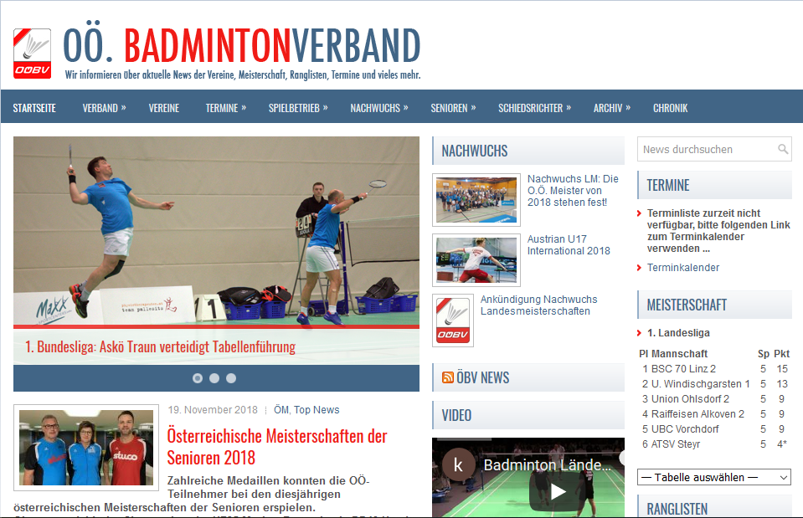
Ausgangssituation (Website)
Startseite ist mit Informationen überfüllt
"Tote Links" im Menü
Veralteter Inhalt
Nicht benutzerfreundlich

Slide 7
Realisierung / Aufbau der Seite
Erstellung eines eigenen CMS (Content Management System)
Vorteile:
Individuell angepasste Formulare
Bessere Realisierung der Wünsche und Ansprüche des Verbandes
Nachteile
Mehr Entwicklungsaufwand

Slide 8

Realisierung > Serverseitig
Verwendung von PHP 7
Für Webentwicklung ausgelegte Skriptsprache
Einfache Interaktion mit HTML Elementen
Breite Datenbank Unterstützung

Slide 9

Realisierung > Cientseitig
Verwendung von JavaScipt
Sofortige Interaktion mit dem Nutzer
Vielzahl an Add-Ons (jQuery, jQuery-UI)

Slide 10
Realisierung > Design
Anforderungen:
Modernes und responsives Design
Übersichtlicher Aufbau
Optimierung für Mobilgeräte
Vorgaben:
Farbschema sollte beibehalten werden

Slide 11

Realisierung > Design
Verwendung des CSS Präprozessors „SASS“
Bietet Funktionserweiterung für CSS an
Vorteile von „SASS“
Variablen, Schleifen, Bedingungen, …
Verschachtelungen
Schnelleres erstellen von Designs

Slide 12
Realisierung Datenhandhabung
Anforderungen:
Einfaches Hinzufügen und Bearbeiten von Daten
Login für die Seitenverwaltung
Vorgaben:
Änderung nur durch befugte Nutzer in deren Befugnisbereichen

Slide 13

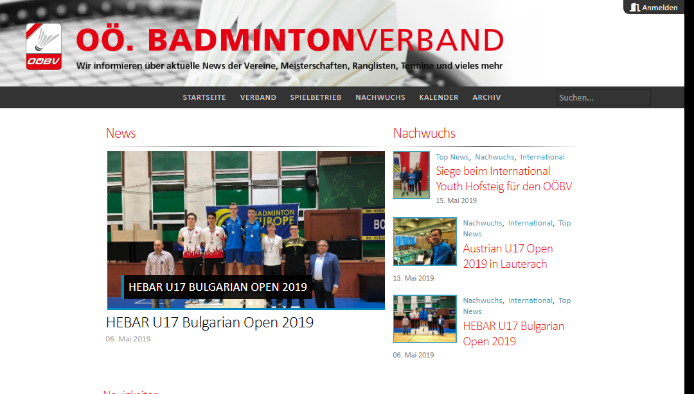
Realisierung

Slide 14
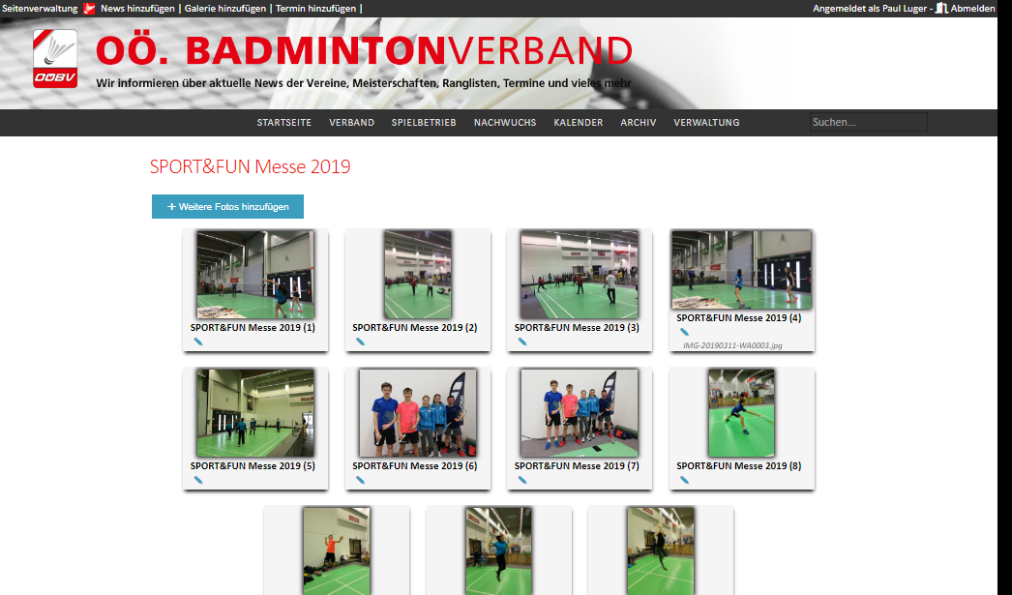
Realisierung

Slide 15
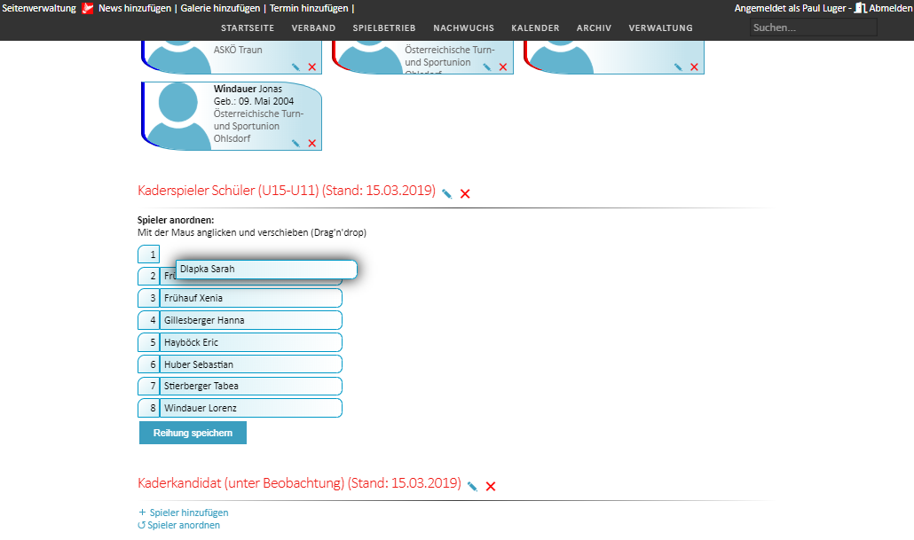
Realisierung

Slide 16
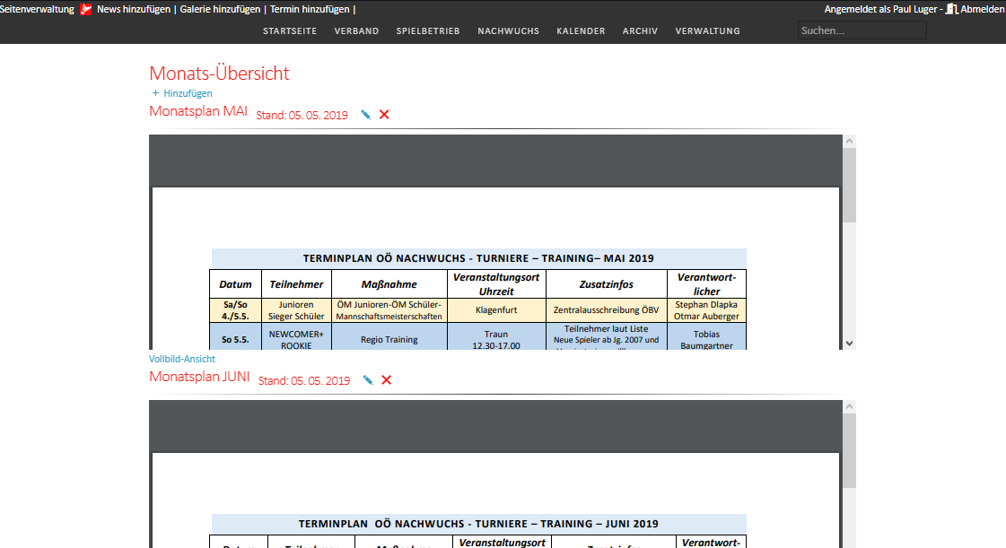
Realisierung

Slide 17
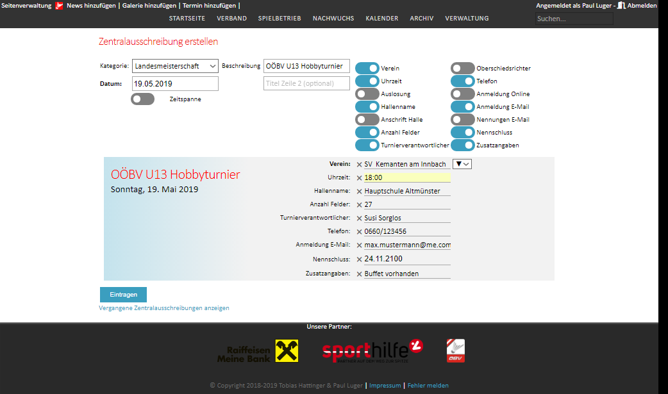
Realisierung

Slide 18
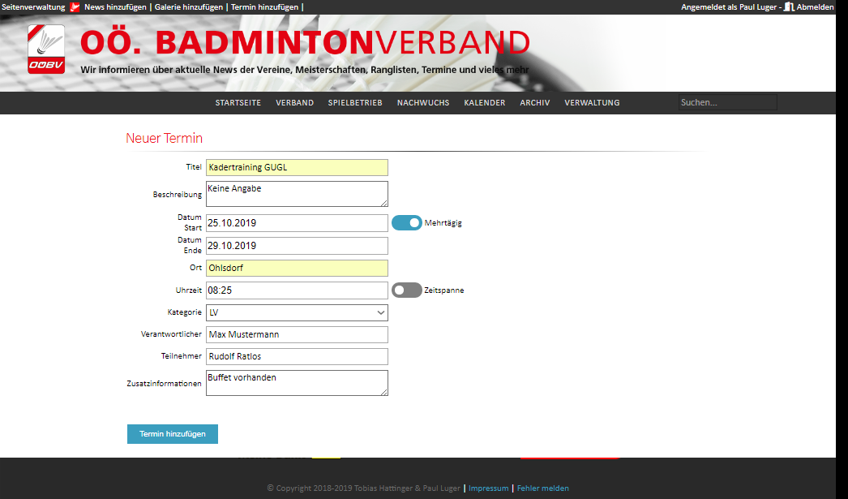
Realisierung

Slide 19
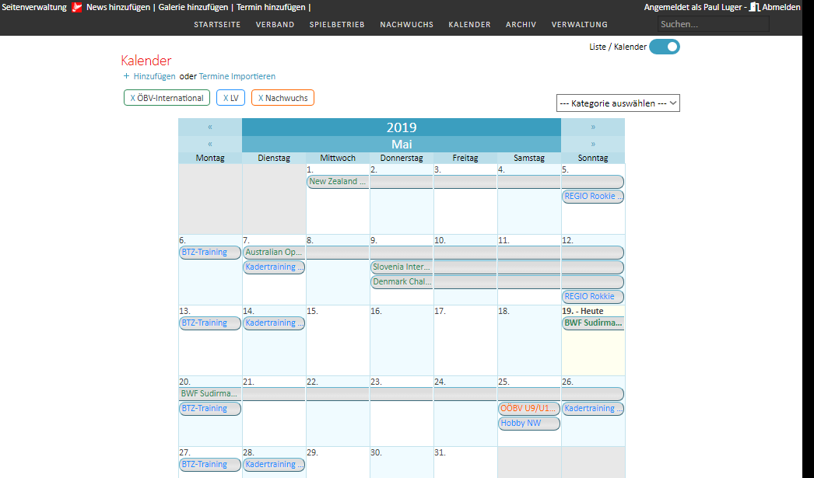
Realisierung

Slide 20
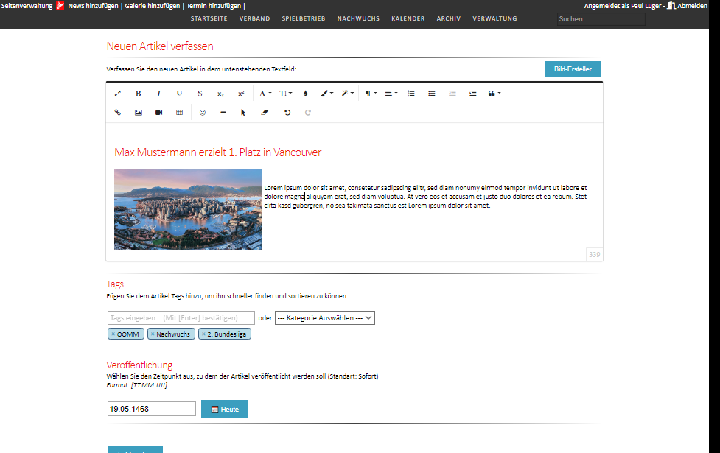
Realisierung

Slide 21
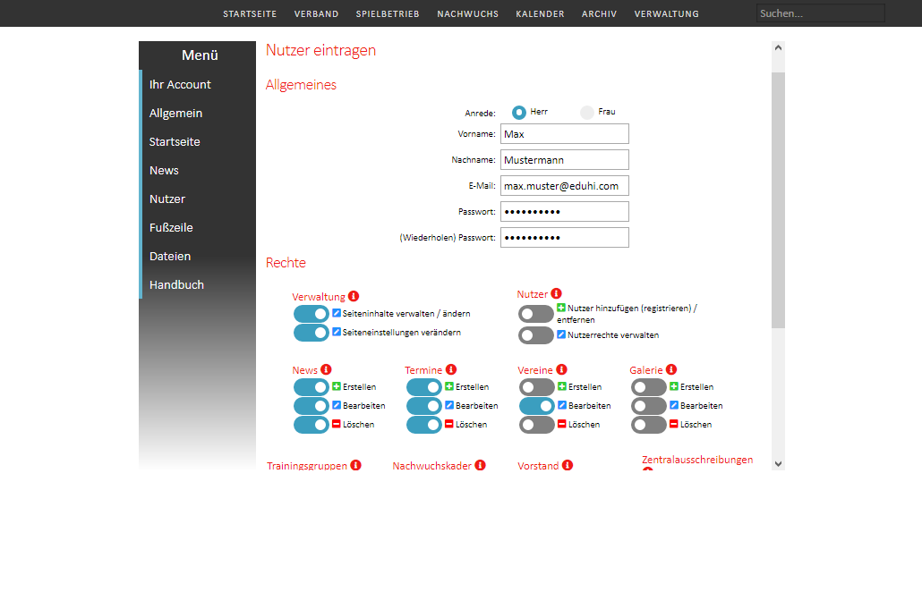
Realisierung

Slide 22
Stundenaufteilung
Luger
440h
Hattinger
Hattinger

